Slide 1
1.7-1.8 证明定理的方法
定理的形式通常是蕴含式： p→q
证明方法
直接证明 /direct proof
间接（逆反）证明 /indirect proof
空证明、平凡证明 /vacuous proof, trivial proof
归谬证明（反证）/proof of contradiction
分情况证明 /proof of cases
等价性证明 /proofs of equivalence
附件前提（演绎）证明 /deductive proof
Notes:
Additional premise

Slide 2
直接证明法与推理实例
定理p→q的直接证明法思想
如果前提p为真，则结论q一定为真，则该蕴含式p→q为真
如：若n是奇数，则n²是奇数
证：奇数n可表示为2k+1，
则n²=4k²+4k+1=4(k²+k)+1，
显然n²为奇数。

Slide 3
直接证明法与推理实例
例1 用直接证明法构造下面推理的证明
若明天是星期一或星期三，我明天就有课。若我明天有课，今天必备课。我今天没备课。
所以明天不是星期一，也不是星期三。
证：1) 设命题并符号化
设 p:明天是星期一，q:明天是星期三，
r:我明天有课，s:我今天备课
2) 写出证明的形式结构
前提：(p∨q)→r, r→s, ¬s
结论：¬p∧¬q

Slide 4
直接证明法与推理实例
前提：(p∨q)→r, r→s, ¬s，结论：¬p∧¬q
3) 直接证明法证明
① r→s 前提引入
② ¬s 前提引入
③ ¬r 拒取式，①②
④ (p∨q)→r 前提引入
⑤ ¬(p∨q) 拒取式，③④
⑥ ¬p∧¬q 等价替换，德摩根定律，⑤

Slide 5
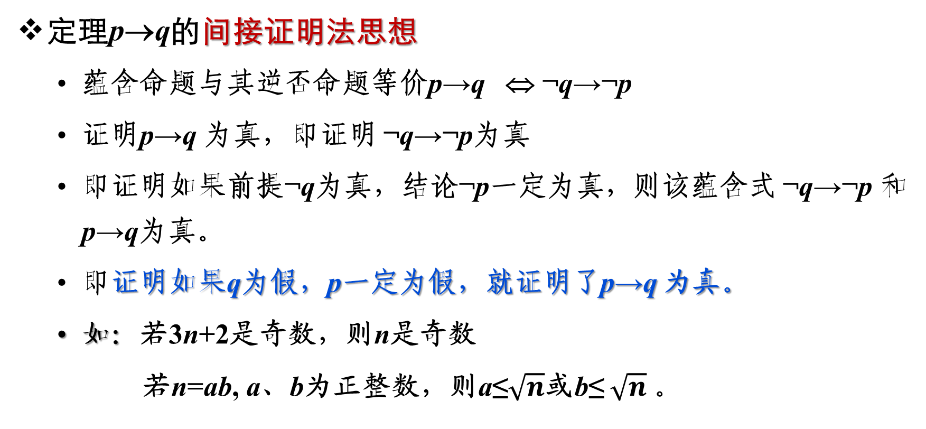
间接证明法
定理p→q的间接证明法思想
蕴含命题与其逆否命题等价p→q ⇔ ¬q→¬p
证明p→q 为真，即证明 ¬q→¬p为真
即证明如果前提¬q为真，结论¬p一定为真，则该蕴含式 ¬q→¬p 和p→q为真。
即证明如果q为假，p一定为假，就证明了p→q 为真。
如：若3n+2是奇数，则n是奇数
若n=ab, a、b为正整数，则a≤$\sqrt{n}$或b≤ $\sqrt{n}$。

Slide 6
空证明
定理p→q的空证明思想
p→q中 p为 F， p→q为真
如：命题p(0)为真。其中命题函数p(n)是“若n>1，则n²>n”
证明：转化：已知命题函数p(n)：若n>1, 则n²>n，
即(n>1)→(n²>n)，求证命题p(0)为真。
p(0): (0>1)→(0²>0)
前提假，蕴含式p(0)自动为真。

Slide 7
平凡证明
定理p→q的平凡证明思想
p→q中 q为 T， p→q为真
如：命题p(0)为真。其中命题函数p(n)是“若a, b是满足a≥b的整数, 则a^{n}≥b^{n}”
证明：转化：已知命题函数p(n)是“若a, b是满足a≥b的 整数, 则a^{n}≥b^{n}”, 求证命题p(0)为真。
p(0)：a≥b → a⁰≥b⁰
结论a⁰≥b⁰为真，蕴含式自然为真， p(0)为真，无需前提。

Slide 8
归谬法（反证法 ）
归谬法/反证法的思想
要求证明p为真
在任意22天中至少有4天属于每星期的同一天
是无理数
假设 ¬p 为真，推导出命题：¬r∧r (矛盾式)
r：推出的新命题
即¬p→¬r∧r 为真，故¬p为假，p为真。
说明：从 ¬p 为真出发，如一定会推出矛盾结果，则证明p为真。

Slide 9
归谬法（反证法）
例2 证明在任意22天中至少有4天属于每星期的同一天。
例3 是无理数。
练习： 给出“若n是整数且3n+2是偶数，则n是偶数”的归谬证明

Slide 10
分情形证明法
分情形证明法思想
证明形如p₁∨ p₂∨…∨ p_{n} → q ，前提不一定都为真
因p₁∨p₂∨…∨p_{n}→q⇔ (p₁→q)∧(p₂→q)∧…∧ (p_{n}→q)，即证明后式为真。
每个前提与结论构成一种情形，证明每一种情形为真
C语句：switch
如：|xy|=|x||y|，其中x和y是实数
Notes:
Switch (t){
Case 0:
Case 1:
}

Slide 11
等价性证明法
等价性证明法思想
若要证明的定理本身是个等价命题，p↔q永真，前提与结论相互蕴含
“当且仅当”
因p↔q ⇔ (p→q) ∧ (q→p)
只要证明：“若p则q”和“若q则p”都为真
如：整数n是奇数当且仅当n²是奇数
因p₁↔ p₂ ↔ … ↔ p_{n}⇔ (p₁→p₂)∧(p₂ →p₃)∧…∧ (p_{n}→p₁), 故若想证明几个命题等价，只需证明p₁→p₂、p₂ →p₃、…、p_{n} →p₁为真即可。

Slide 12
附加前提证明法
附加前提证明法思想
若证明定理形式为 p₁∧p₂∧ … ∧p_{n} → (q→r)
结论也是一个条件式
因p₁∧p₂∧ … ∧p_{n} → (q→r) ⇔ p₁∧p₂∧ … ∧p_{n}∧q→r
故只需证明q作为附加的一个前提时，r为真即可

Slide 13
附加前提证明法实例
例4 构造下面推理的证明
2是素数或合数。若2是素数，则 是无理数。若 是无理数，则4不是素数
所以，如果4是素数，则2是合数
证：(附加前提证明法构造证明)
1) 设 p：2是素数，q：2是合数，r： 是无理数，s：4是素数
2) 推理的形式结构
前提：p∨q, p→r, r→¬s
结论：s→q

Slide 14
附加前提证明法实例
3) 证明
① s 附加前提引入
② p→r 前提引入
③ r→¬s 前提引入
④ p→¬s 假言三段论，②③
⑤ ¬p 拒取式，①④
⑥ p∨q 前提引入
⑦ q 析取三段论，⑤⑥
前提：
p∨q, p→r, r→¬s
结论：s→q
p：2是素数
q：2是合数
r： 是无理数
s：4是素数

Slide 15
1.6-1.7 定理与量词
欲证明的定理中包含用量词描述的内容
存在性证明/existence proof ：证明 ∃x P(x) 为真
构造性的 找a使得p(a)为真
证存在某个正整数，可表示成两组不同正整数立方和的形式
非构造性的 归谬法
证存在无理数x，y，使得x^{y}是有理数
唯一性证明
证明存在性和唯一性
Notes:
1729=10^3+9^3=12^3+1^3

Slide 16
小 结
1、推理应用中的十+四个规则
2、证明的八种不同方法

Slide 17
练习

Slide 18
作 业
P75：7、13

Slide 19
补充思考
悖论
悖论指在逻辑上可以推导出互相矛盾之结论，但表面上又能自圆其说的命题或理论体系。悖论的出现往往是因为人们对某些概念的理解认识不够深刻正确所致。 悖论的成因极为复杂且深刻， 对它们的深入研究有助于数学、逻辑学、语义学等等理论学科的发展，因此具有重要意义。 其中最经典的悖论包括罗素悖论、说谎者悖论、康托悖论等等
悖论的起源和发展几乎与科学史同步，经历了几千年的发展和演变过程，种类繁多。

Slide 20
悖论举例
“说谎者悖论”：
公元前六世纪，克利特人构造了这样一语句，一个克利特人说：“所有克利特人说的每一句话都是谎话。”
逻辑论证：假设这句话为真，即所有克利特人说的每一句话都是谎话，由于这句话正是克利特人说的，故根据此话的论断可推出这句话是假的。显然这是一个逻辑矛盾。
另一种形式：
“我说这句话时正在说谎”，试问这句话是真是假。

Slide 21
理发师悖论
理发师挂出一块招牌：“我只给村里所有那些不给自己理发的人理发。”有人问他：“你给不给自己理发？”理发师顿时无言以对 。

Slide 22
鳄鱼困境悖论
一个鳄鱼偷了一个父亲的儿子，它保证如果这个父亲能猜出它要做什么，它就会将儿子还给父亲。那么如果这个父亲猜“鳄鱼不会将儿子还给他”，那会怎样？
回答：这是一个无解的问题。如果鳄鱼不还儿子，那么父亲就猜对了，鳄鱼就违背了诺言。如果鳄鱼将儿子还给他，那么父亲就猜错了，鳄鱼又违背了诺言。

Slide 23
无法阻挡的力量悖论
当一个无法阻挡的力量，碰到了一个无法移动的物体？如果这个力量移动了物体，那么这个物体就不是无法移动的。如果这个力量没有移动物体，那么这个无法阻挡的力量就被挡了下来。

Slide 24
由一因多果片面推理引致的悖论
“什么是诡辩？”
有学生问他的希腊老师：“什么是诡辩？”老师反问到：“有甲乙两人，甲很干净，乙很脏。如果请他们洗澡，他们中间谁会洗？”

Slide 25
悖论的逻辑结构分析
A ⇒ ¬A
A ⇔ ¬A
A ⇒ B ∧ ¬B
A ⇒ ?

